Slide 6
Подарунки великому Кобзареві

Slide 9
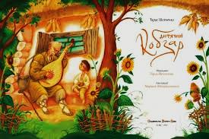

Slide 10
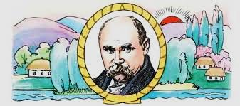
«Встала й весна»

Slide 11
Про що б ви йому розповіли?

Slide 15
Слово нашого поета, нехай же поміж нас живе воно!

Slide 16
Сьогодні ми прочитаємо вірші Тараса Шевченка, заспіваємо його пісні, поговоримо про його життя.

Slide 18
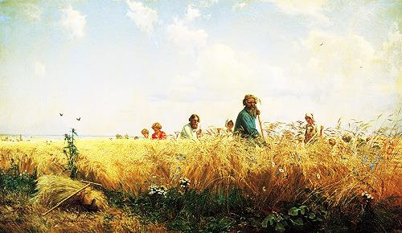
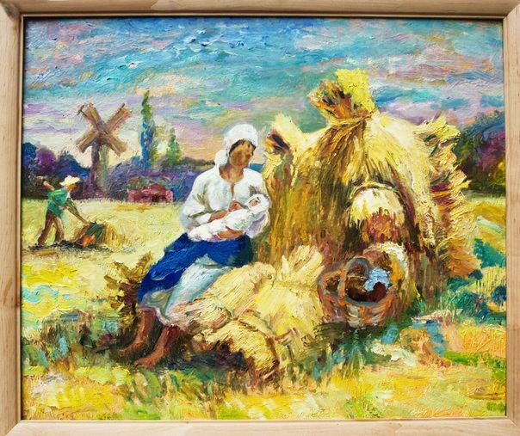
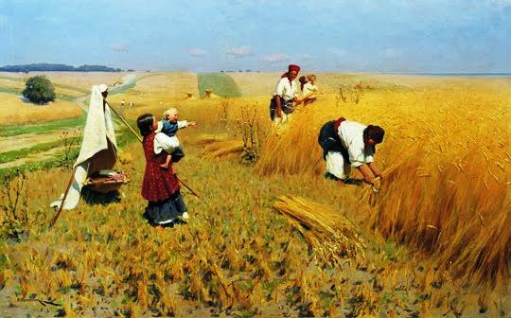

Slide 19
Мені тринадцятий минало

Slide 21
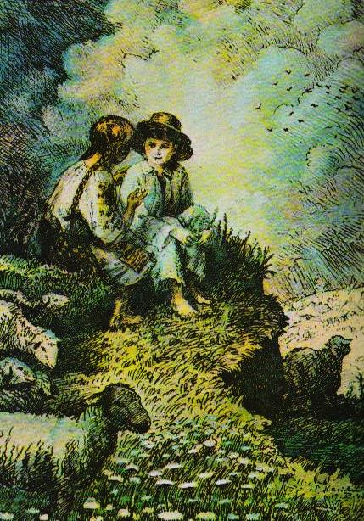

Slide 22
«Не витерпів лихої долі, помер на панщині»

Slide 23
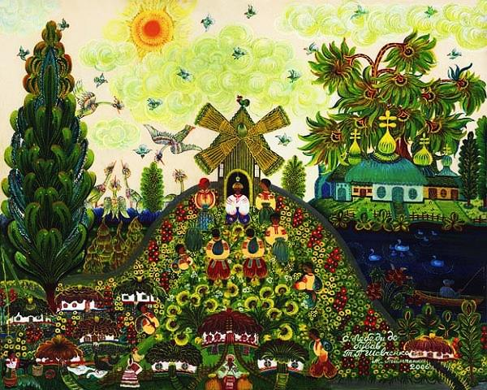

Slide 24
«Світає»

Slide 25
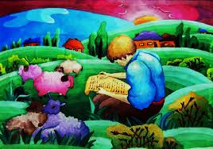
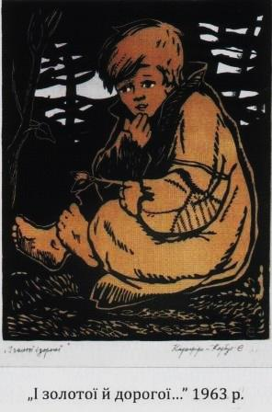

Slide 26
Тарас запалив свічку і став малювати.

Slide 28
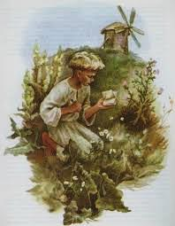
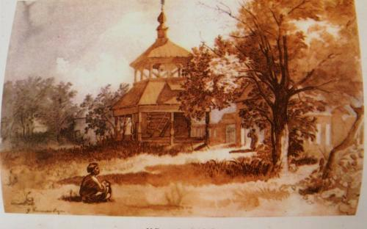
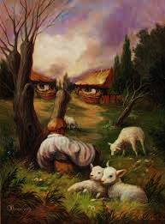

Slide 29
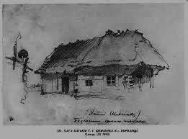
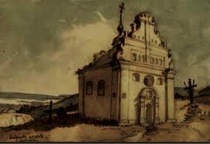
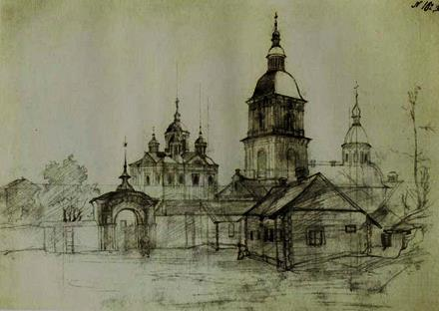

Slide 30
«Село! І серце одпочине »

Slide 32
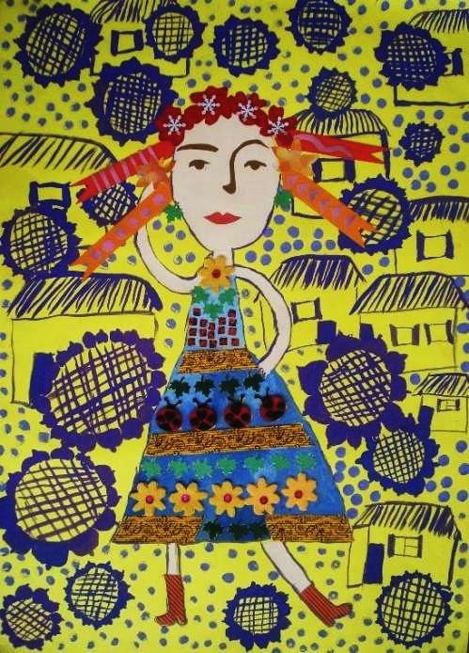
«Якби мені черевички»

Slide 33
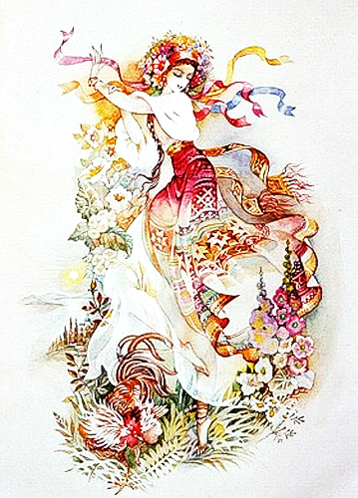
«Утоптала стежечку»

Slide 34
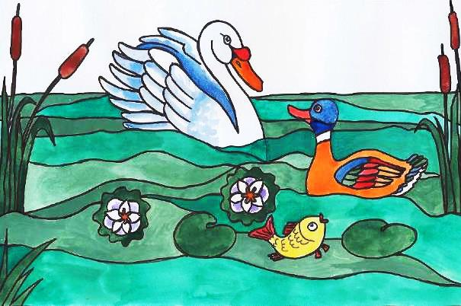
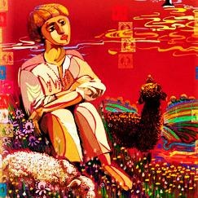
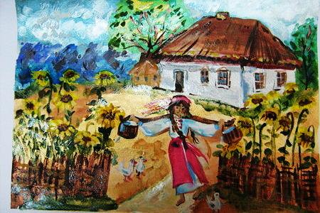

Slide 35
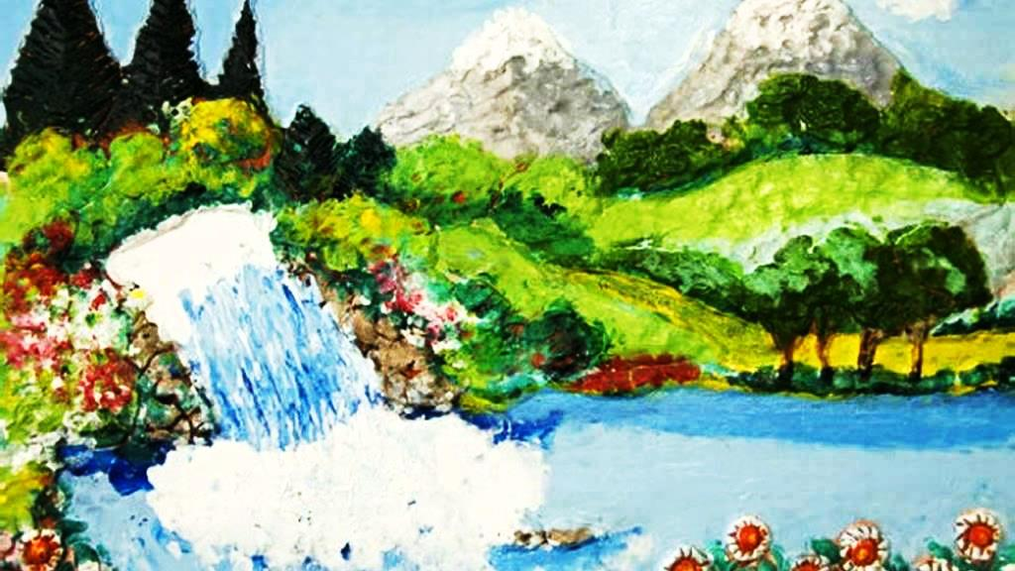
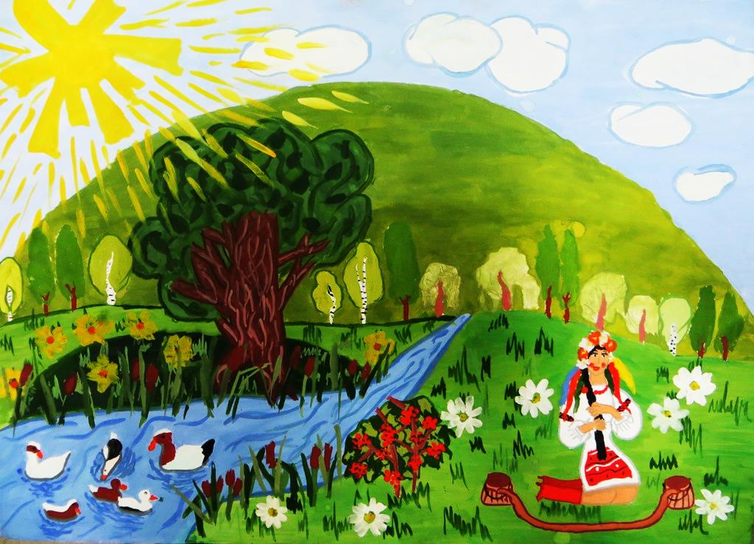
«Тече вода з-під явора»

Slide 37
«Садок вишневий коло хати»

Slide 39
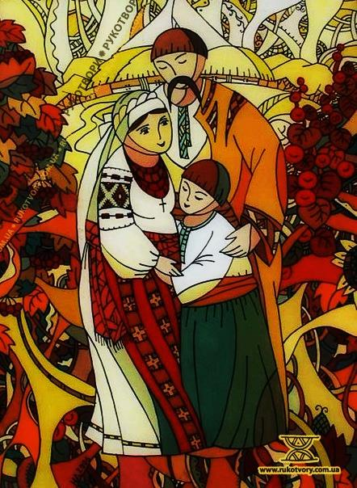
«І досі сниться»

Slide 40
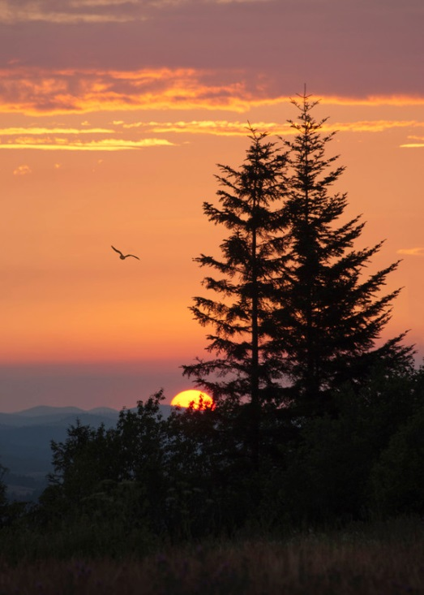
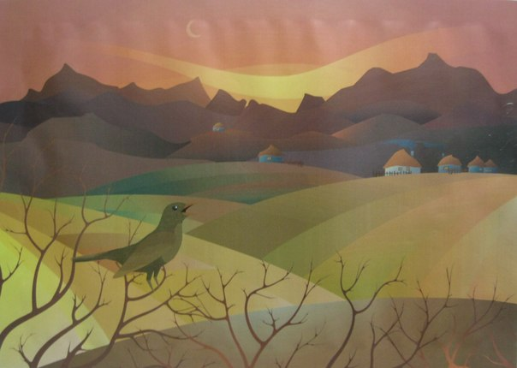
«Сонце заходить, гори чорніють»

Slide 41
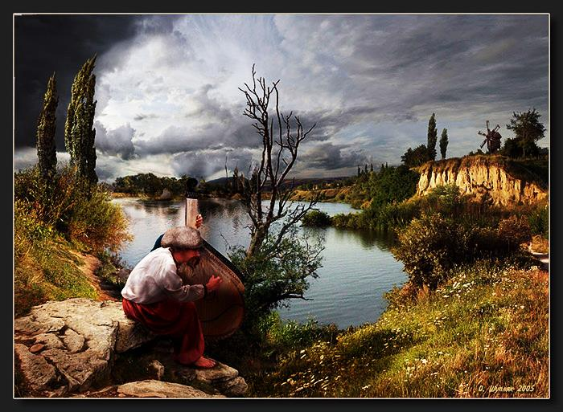
«Зоре моя вечірняя»

Slide 43
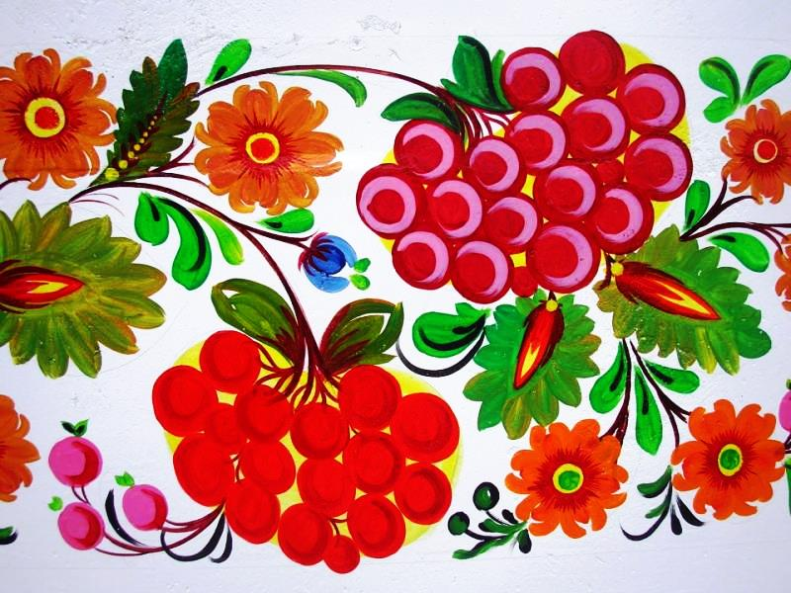
«Зацвіла в долині червона калина»

Slide 45
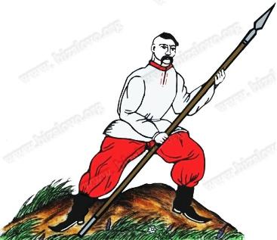
«Думка»

Slide 46
«Така її доля»

Slide 47
«Вітер віє повіває»

Slide 48
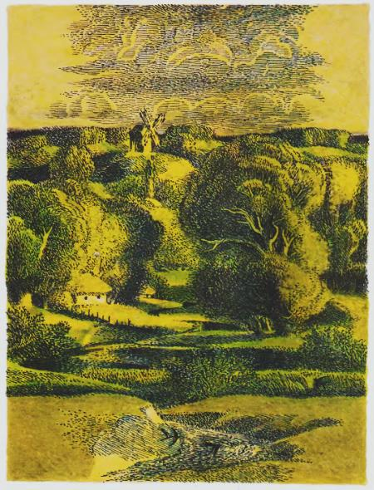
«По діброві вітер віє»

Slide 49
«Думи мої»

Slide 50
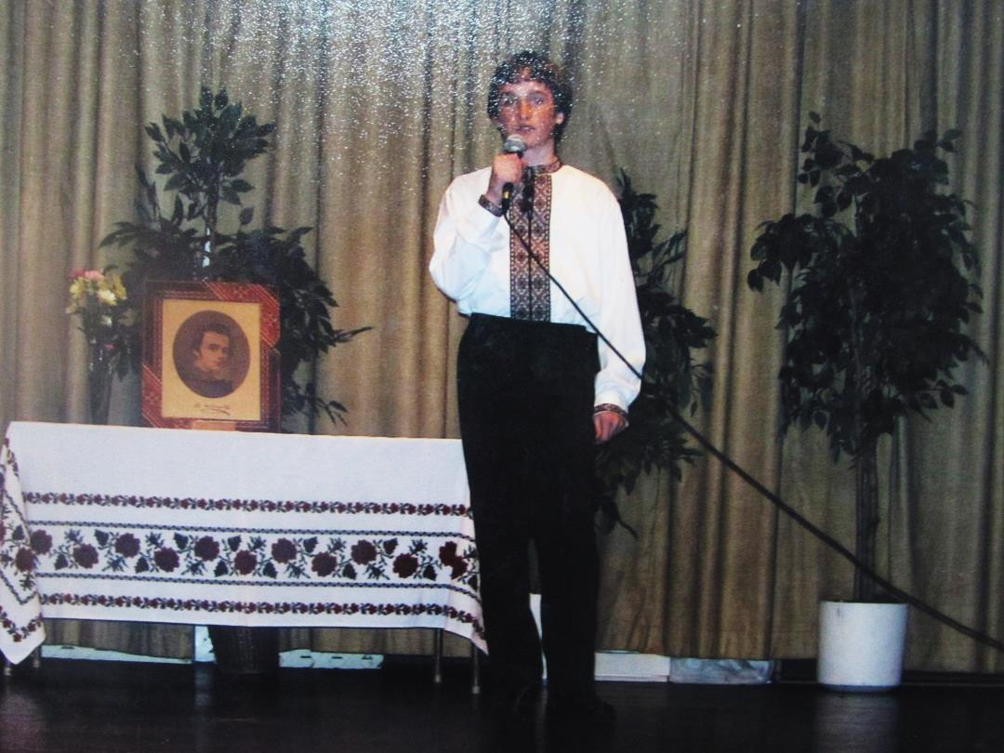
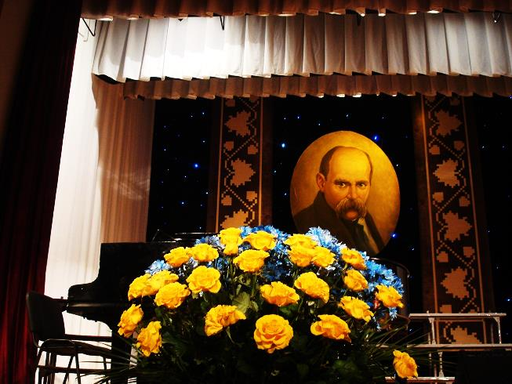
Пісні на слова Тараса Григоровича Шевченка співають не тільки в Україні. Їх знать у всьому світі.

Slide 53
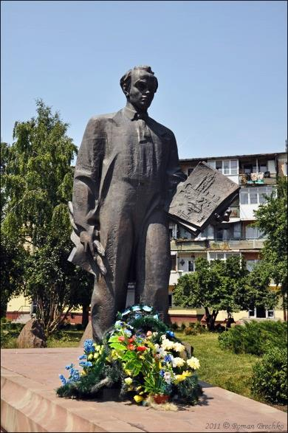

Slide 54
«На високій дуже кручі»

Slide 55
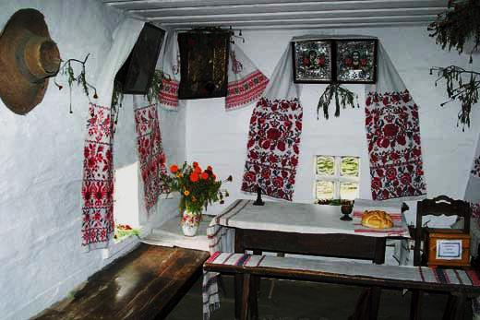
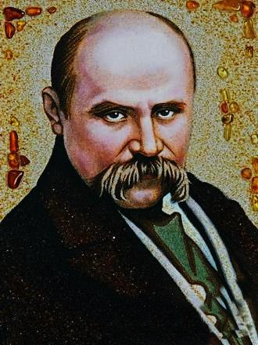
«У нашій хаті на стіні»

Slide 56
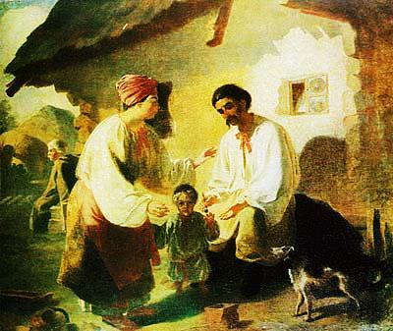
«Поклін тобі, Тарасе»

Slide 57
Нехай запам‘ятається усім цей гарний день, Тепло хай в ньому буде від віршів й пісень, Хай буде в ньому радість і соловейка спів, Хай родиться надія від полум‘яних слів!

